Slide 1
Program MEPI -
Mednarodno priznanje za mlade
(Zavod MEPI Slovenija)
Zakaj podpreti prav ta program za mlade?

Slide 2
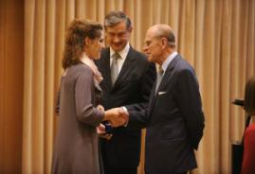
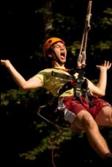
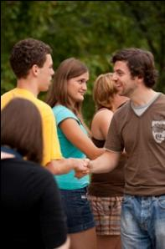
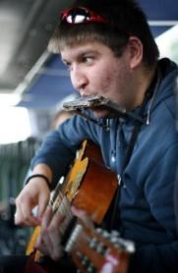
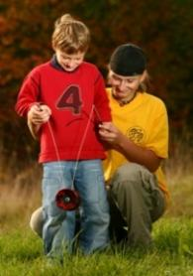
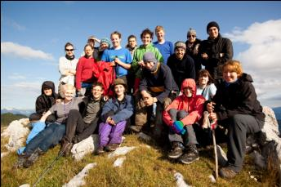
MEPI_ "prvi vtis“

Slide 3
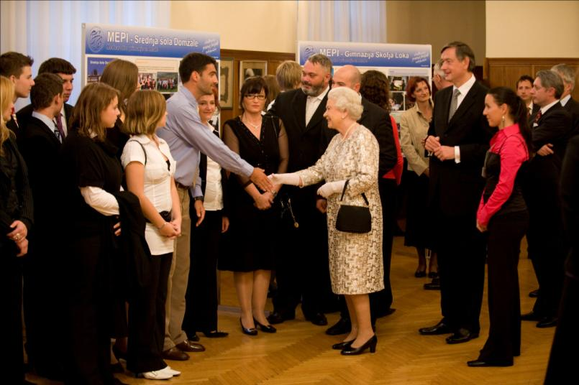
Zlata podelitev

Slide 4
Program MEPI - opis
The Duke of Edinburgh´s Award oz. Priznanje edinburškega vojvode; l.1956, Velika Britanija
140 držav sveta, preko 8 mil. mladih vključenih
za vse med 14 in 25 let
3 stopnje: bronasta, srebrna, zlata
4 področja: prostovoljno delo, veščine, šport, odprave + dodatna zahteva na zlati stopnji: Projekt neznani prijatelj
min. časoven zahteve:
bronasta s. (6 mesecev)
srebrna s. (+ 6 mesecev)
zlata s. (+ 12 mesecev)
www.mepi.si

Slide 5
Program MEPI - opis
Program in ne organizacija
Socialna franšiza
Orodje /“metoda” za delo z mladimi
Indeks dosežkov
Značka in priznanje mednarodne veljave
www.mepi.si

Slide 6
10 vodilnih MEPI načel
Individualen
Ne-tekmovalen
Vsem dostopen
Prostovoljen
Razvojen
Uravnotežen
Stopnjujoč
Navdihujoč
Maraton (in ne sprint)
Prijeten
www.mepi.si

Slide 7
Program MEPI – koristi za mlade
Pomaga pri razvijanju:
OSEBNOSTNIH KVALITET POMEMBNIH VEŠČIN
• iniciativnost • veščine vodenja
• zavezanost in predanost • veščine dela v skupini
• (samo)zavedanje • veščine sprejemanja odločitev
• drive« oz. gonilo (motivacija) • veščine prevzemanja tveganja
• samo-zaupanje • veščine organizacije in načrtovanja
• odgovornost • komunikacijske veščine
• aktivno državljanstvo • veščina reševanja problemov
• kontinuirano izpopolnjevanje in izboljševanje lastnih sposobnosti, …
www.mepi.si

Slide 8
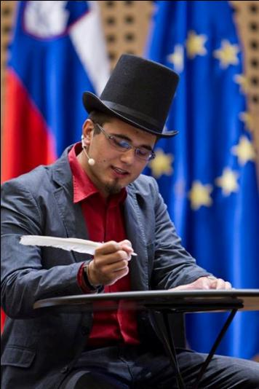
Program MEPI – koristi za mlade
Osebna izkušnja Zlatnika

Slide 9
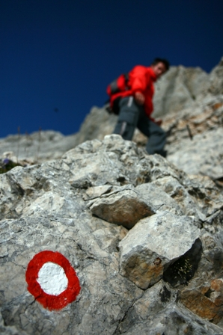
MEPI - postavljanje in doseganje ciljev
S specifičen
M merljiv
A dosegljiv
R realističen
T v časovnih okvirih

Slide 10
Mepi – proces udeležbe
Plan
Act
Reflect
evaluate

Slide 11
Spregovorimo v vašem jeziku
Zakaj sodelovati v programu MEPI?

Slide 12
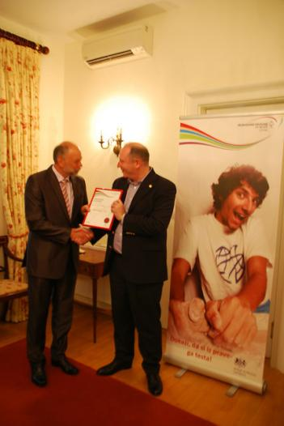
ŠKOFJA LOKA- Zibelka MEPI v Sloveniji
Iz prve roke:
Župan Miha Ješe :
Škofja Loka je pravi slovenski MEPI center. Svoje znanje, prostovoljstvo, ekipno delo, ekološko osveščenost razvijajte naprej. Zase in za družbo.

Slide 13
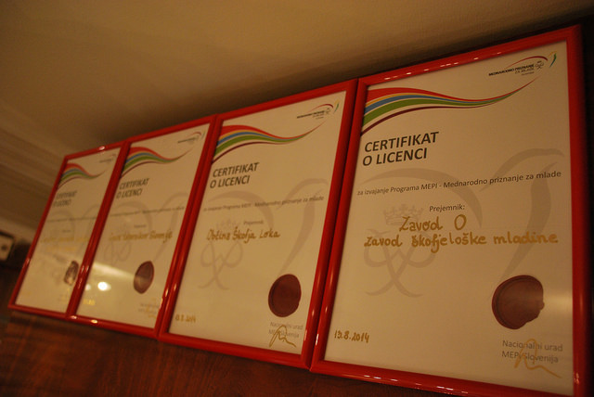
Uradna licenca …
ZLATNIKI, NAJ VAS ZLATI LESK SPREMLJA CELO ŽIVLJENJE
Miha Ješe

Slide 14
“Menim, da imajo mladi veliko potenciala, ki ga lahko v njih prebudijo tisti posamezniki, ki imajo za seboj nekaj izkušenj in znanja. Svoj prosti čas, ki je na voljo v omejenih količinah prav zato namenjam tudi mentorstvom v različnih programih z mladimi in podjetniki.
MEPI temelji na individualnem izzivu za mlade in jim omogoča razvoj na različnih področjih, kot so prostovoljstvo, odprave, veščine in rekreativni športi, ki ga dosežejo z vztrajnostjo. In to je bistvo, ki ga moramo prenesti mladim: da z vztrajnostjo lahko dosežejo vedno nova znanja; in znanje je tisto kar je danes konkurenčna prednost.”
Sandi Češko, ustanovitelj in solastnik Studia Moderna

Slide 15
MEPI je program, ki podpira širok spekter znanja in s tem mladim omogoča razvoj na več nivojih hkrati. Studio Moderna s svojimi aktivnostmi na najrazličnejše načine spodbuja in podpira pridobivanje znanja, tudi med zaposlenimi, ki s svojim znanjem doprinesejo k razvoju podjetja.
Da bo tako tudi v prihodnosti pa potrebujemo tudi mlade, drzne, kreativne in inovativne posameznike, ki bodo prinašali sveže ideje in znanja. In prav pridobivanje in ostrenje teh veščin mladim omogoča MEPI.

Slide 16
“Pri GSK smo ponosni, da lahko podpiramo MEPI – program, ki med mladimi širi zavest, da nekateri potrebujejo več pomoči kot drugi. Mladi s prostovoljnim delom spoznavajo družbo v vseh njenih razsežnostih, kar je v teh tehnoloških časih zelo pomembno. Kot eden izmed glavnih pokroviteljev zato z veseljem opažamo, da se slovenske šole vedno bolj zanimajo za program MEPI.”

Slide 17
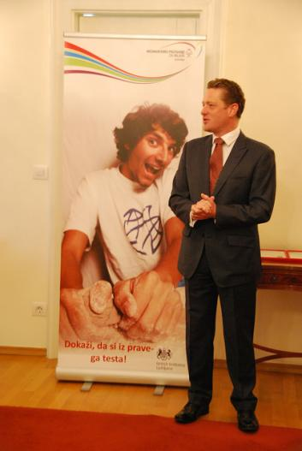
Veleposlaništvo Združenega kraljestva Velike Britanije in Severne

Slide 18
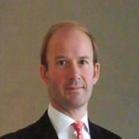
Andrew Page, nekdanji veleposlanik;
Veleposlaništvo Združenega kraljestva
Velike Britanije in Severne Irske
Prvi predsednik Sveta Zavoda MEPI
Tudi sam sem prejemnik zlatega MEPI priznanja, ki me spremlja že od svojih šolskih dni. Kot predstavniku Velike Britanije v Republiki Sloveniji, mi je v izjemno čast, da lahko s tega mesta podpiram delovanje, razvoj in širjenje programa. To je v duhu s prizadevanji vojvode Edinburškega, ustanovitelja Mednarodnega priznanja za mlade in grofa Wesseškega, predsednika sveta priznanja, ki neutrudno skrbi za razvoj in širjenje programa v svetu. Počaščen sem, da je predsednik Pahor postal častni pokrovitelj podelitve zlatih priznanj MEPI, in da se program širi v kraje in organizacije na področju dela z mladimi po vsej Sloveniji. Program mlade spodbuja k vsestranskemu razvoju v aktivne, odgovorne in zadovoljne ljudi, pripravljene na izzive življenja. Mladim omogoča osebnostno rast in izpopolnjevanje na področju komunikacije, vodenja, kreativnosti, vsakdanjih praktičnih veščin, solidarnosti. To pa so lastnosti, veščine, ki mladim povsod po svetu zagotavljajo boljše zaposlitvene možnosti. Naš pogled tudi v prihodnje ostaja usmerjen v širjenje prepoznavnosti naštetih prednosti in koristi programa MEPI pri delodajalcih v Sloveniji.

Slide 19
British Council
Mlade iz vsega sveta povezujemo z britansko kulturo, izobraževanjem in družbo. Ta program je odličen način vzpostavljanja trajnostnih vezi Slovenije z Združenim kraljestvom in obratno.
British Council je torej ponosen, da je podpornik, partner in ambasador programa MEPI.
James Hampson, direktor

Slide 20
Urad RS za mladino
Med ključna področja našega delovanja spada tudi mladinsko delo in podpiranje kvalitetnih mladinskih programov, ki prispevajo k usposabljanju in pridobivanju veščin ter socialnemu vključevanju mladih.
Zato z veseljem podpiramo program MEPI, ki z netekmovalnostjo in z odprtostjo do vseh, po poti dolgega maratona in ne šprinta, mladim odpira nova vrata in jim daje koristno popotnico za življenje.
mag. Peter Debeljak, direktor

Slide 21
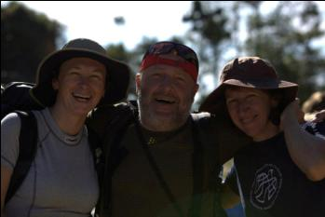
MEPI – mentorstvo
Mentorji – srčika programa MEPI
V sivino vsakdanjega življenja posveti žarek. Program MEPI.
Ni manj težav in problemov, le spremenili so se.
Postali so izzivi, ki jih lahko dosežemo brez strahov in notranjih stisk.
Imamo moč, ki jo prepoznavamo in dopolnjujemo na odpravah.
Imamo veselje in sproščenost, ki nas prevzame v izvajanju veščin in športa.
Odpre se nam svet razumevanja in notranje lepote, ki jo najdemo v srečanju z ljudmi, ko opravimo delo brez plačila. Mnogo je možnosti preživetja časa, a le ena je MEPI. Vredno je poskusiti.
Marija Štremfelj (MEPI mentorica, Gimnazija Kranj)
Notes:
Izjave MEPI mentorjev
Rada delam z mladimi, posebej s tistimi, ki imajo veliko pozitivne energije, si želijo različnih izzivov, radi pomagajo drugim, poskušajo vzpostaviti zdrav duh v zdravem telesu, iščejo nova znanja,…Takšne lastnosti ima mladina, ki se vključuje v program MEPI.
Nevenka Bertoncelj, mentorica
»MEPI JE PRVOVRSTEN IZZIV, DA DAŠ VSE OD SEBE IN KOT MENTOR TO POMAGAŠ DOSEČI TUDI DRUGIM«
Nataša Veber, mentorica
Program omogoča učitelju mentorju spremljanje osebnostnega razvoja dijakov, vzpostavljanje prijateljskih stikov in tudi trajnejših vezi; obenem pa pridobivanje bogatih izkušenj na področju vzgoje in izobraževanja
Nuša Fujan, mentorica
Uživam, ko delam z dijaki, vedno znova me presenetijo s svojo izvirnostjo, iznajdljivostjo ki jo najbolj pokažejo na odpravah. Na cilju je vedno veselo, občutek zmagoslavja je nepopisen tako za dijake, kot za nas, ki smo poskrbeli, da so varno opravili svojo nalogo.
Metka Karlovšek, mentorica
Jutro. Pred mojim šotorom Mepijevci. Sanje. Hočejo da vstanem. Topla spalka. Čukasto mežikanje v sonce. Prva šala, ki jo dojamem. Prvi pogled, ki ga ujamem. Večer! Kitara, družba, ma kaj bi vam pravil vse... Besed je premalo, vtisov preveč.
Miha Karlovšek – inštruktor
Mepijevcem se ne vtisnejo v spomin samo težki nahrbtniki, ožuljene noge, premočene hlače, kuhanje makaronov in instant juh, veslanje in raftanje, pač pa predvsem prijateljstvo, druženje, sodelovanje in pripravljenost pomagati drugim. Tudi mentorji ostajamo mentorji, ker verjamemo, da toliko pozitivne energije zasluži možnost in priložnost, da se bogati in razvija.
Mateja Prevodnik Mayland, koordinatorica MEPI
MEPI mi je všeč, ker lahko navdušenje nad življenjem delim z mladimi.
Primoz Umek, mentor na OŠ Orehek Kranj

Slide 22
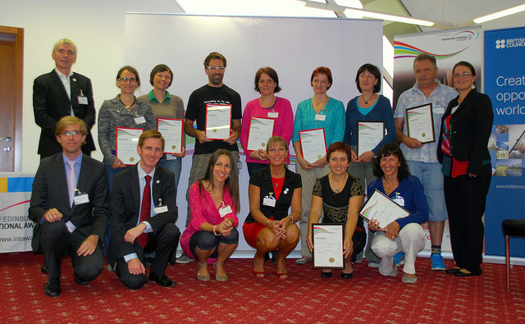
Priznanja za zaslužne

Slide 23
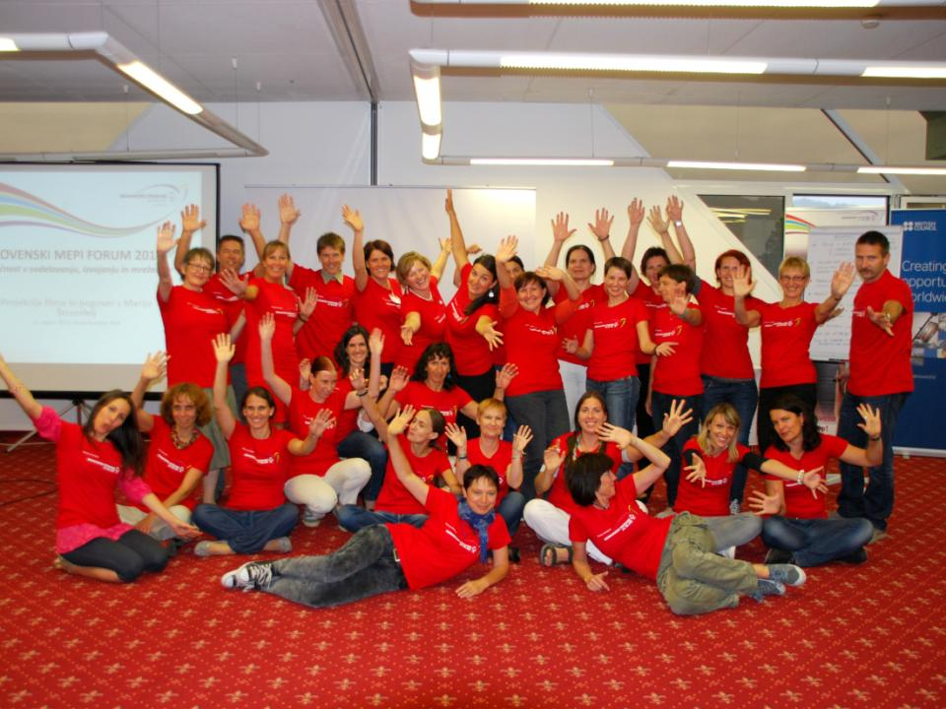
Vabljeni v našo družino

